Slide 1
一分钟速读
1、纳税人发生增值税应税销售行为或者进口货物，原适用17%和11%税率的，税率分别调整为16%、10%；
2、纳税人购进农产品，原适用11%扣除率的，扣除率调整为10%；
3、纳税人购进用于生产销售或委托加工16%税率货物的农产品，
按照12%的扣除率计算进项税额；
4、原适用17%税率且出口退税率为17%的出口货物，出口退税率调整至16%；
5、原适用11%税率且出口退税率为11%的出口货物、跨境应税行为，出口退税率调整至10%；
6、通知还对外贸企业、生产企业出口相关货物、销售的跨境应税行为的出口退税率进行了明确，对出口货物退税率的执行时间及出口货物的时间、跨境应税行为退税率的执行时间及销售跨境应税行为的时间进行了明确；
7、增值税小规模纳税人标准为年应征增值税销售额500万元及以下；

Slide 2
财政部 税务总局关于调整增值税税率的通知
财税〔2018〕32号
各省、自治区、直辖市、计划单列市财政厅(局)、国家税务局、地方税务局，新疆生产建设兵团财政局：
为完善增值税制度，现将调整增值税税率有关政策通知如下：
一、纳税人发生增值税应税销售行为或者进口货物，原适用17%和11%税率的，税率分别调整为16%、10%。
二、纳税人购进农产品，原适用11%扣除率的，扣除率调整为10%。
三、纳税人购进用于生产销售或委托加工16%税率货物的农产品，按照12%的扣除率计算进项税额。
四、原适用17%税率且出口退税率为17%的出口货物，出口退税率调整至16%。原适用11%税率且出口退税率为11%的出口货物、跨境应税行为，出口退税率调整至10%。
五、外贸企业2018年7月31日前出口的第四条所涉货物、销售的第四条所涉跨境应税行为，购进时已按调整前税率征收增值税的，执行调整前的出口退税率；购进时已按调整后税率征收增值税的，执行调整后的出口退税率。生产企业2018年7月31日前出口的第四条所涉货物、销售的第四条所涉跨境应税行为，执行调整前的出口退税率。调整出口货物退税率的执行时间及出口货物的时间，以出口货物报关单上注明的出口日期为准，调整跨境应税行为退税率的执行时间及销售跨境应税行为的时间，以出口发票的开具日期为准。
六、本通知自2018年5月1日起执行。此前有关规定与本通知规定的增值税税率、扣除率、出口退税率不一致的，以本通知为准。
七、各地要高度重视增值税税率调整工作，做好实施前的各项准备以及实施过程中的监测分析、宣传解释等工作，确保增值税税率调整工作平稳、有序推进。如遇问题，请及时上报财政部和税务总局。
财政部 税务总局
2018年4月4日

Slide 3
财政部 税务总局关于统一增值税小规模纳税人标准的通知
财税〔2018〕33号
各省、自治区、直辖市、计划单列市财政厅（局）、国家税务局、地方税务局，新疆生产建设兵团财政局：
为完善增值税制度，进一步支持中小微企业发展，现将统一增值税小规模纳税人标准有关事项通知如下：
一、增值税小规模纳税人标准为年应征增值税销售额500万元及以下。
二、按照《中华人民共和国增值税暂行条例实施细则》第二十八条规定已登记为增值税一般纳税人的单位和个人，在2018年12月31日前，可转登记为小规模纳税人，其未抵扣的进项税额作转出处理。
三、本通知自2018年5月1日起执行。
财政部 税务总局
2018年4月4日

Slide 4


Slide 5
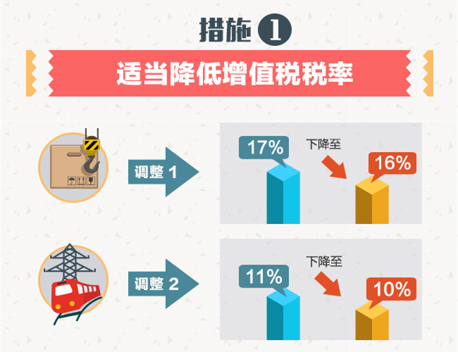

Slide 7
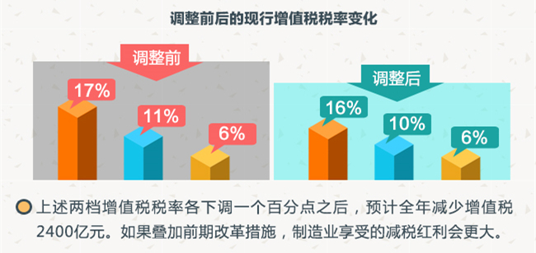

Slide 8
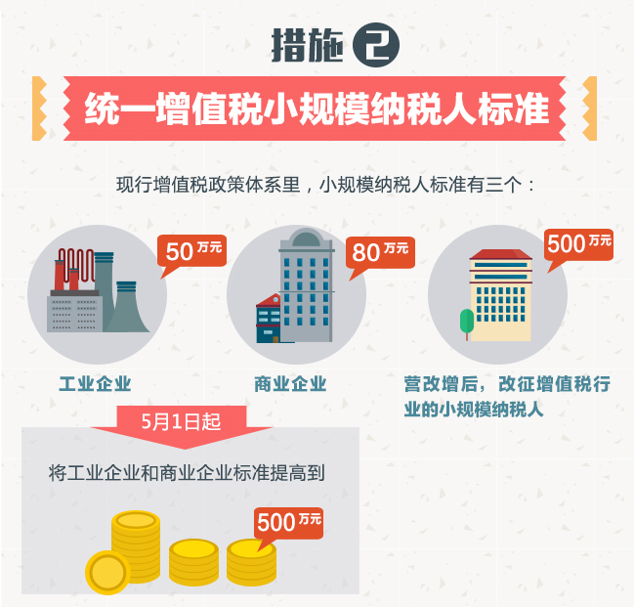
统一小规模纳税人标准，税制更加简洁、公平，更多小微企业可选择登记为小规模纳税人，享受按3%征收税率计税的优惠，也可自愿选择登记成为一般纳税人，享受抵扣进项税额的红利。

Slide 9
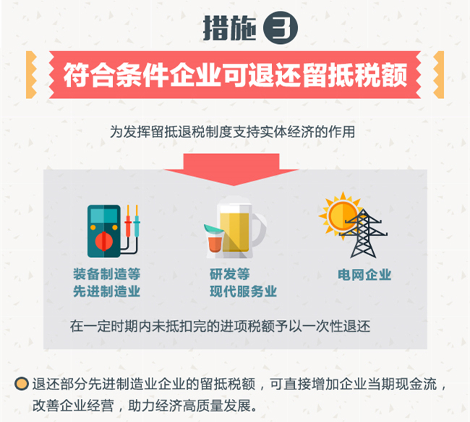

Slide 10
问题1：17%/11%票可在5月1日后认证抵扣
问：2018年5月1日之后取得的5月1日之前开具的税率为17%、11%的增值税专用发票还可以认证吗？
答：只要在规定的认证期限内（开具之日起360内）认证即可。取得17%或11%专票，不是必须要在5月1日前认证，才能抵扣17%或11%的增值税额，只要在自开具之日起360日内认证或登录增值税发票选择确认平台进行确认，都可按规定抵扣进项税额。

